Slide 1
МБОУ «ООШ №7»
ПСИХОЛОГИЧЕСКАЯ ПОДГОТОВКА К ОГЭ В 9 КЛАССЕ
Коптева Елена Владимировна,
педагог-психолог

Slide 2
Слово «экзамен» переводится с латинского как «испытание». И именно испытаниями, сложными, подчас драматичными, становятся выпускные экзамены для девятиклассников.
Экзамен - самый ответственный период жизни каждого старшеклассника. Именно на экзамене подводиться итог учебной деятельности каждого учащегося. Чтобы успешно сдать экзамен, к нему необходимо хорошо подготовиться. Поэтому родителям важно создать в семье благоприятные условия.

Slide 3
Анкета «Самооценка психологической готовности к ЕГЭ» (модификация методики М. Ю. Чибисовой);
Для определения уровня психолого-педагогической готовности обучающихся 9-х классов были определены следующие показатели:
Психологическое состояние;
Наличие собственной индивидуальной стратегии деятельности во время экзамена;
Знания процедуры проведения ОГЭ;
Анализ полученных в ходе исследования данных позволил определить категории обучающихся с разными уровнями готовности к сдаче ОГЭ. С учетом всех параметров психолого-педагогической готовности обучающихся к сдаче ОГЭ в 2023 году определены следующие группы выпускников:

Slide 4
Результаты анкеты "Самооценка психологической готовности к ОГЭ"
 | Осведомленность и умелость в процедурных вопросах сдачи ОГЭ | Способность к самоорганизации и контролю | Экзаменационная тревожность
Очень низкий | 0% | 0% | 6,1%
Низкий | 0% | 0% | 31,3%
Средний | 12% | 25% | 31,3%
Выше среднего | 44% | 37,5% | 31,3%
Высокий | 44% | 37,5% | 0%

Slide 6
93,75% участников исследования отмечали, что хорошо представляют себе процедуру проведения экзамена;
62% учащихся считают, что способны правильно распределить свое время на экзамене;
(2 обучающихся) 12,5 % ребят характеризуют своё эмоциональное состояние по отношению к предстоящему экзамену на текущий момент как нестабильное,
(1 обучающийся) 6,25 % - крайне нестабильное,
(13 человек) 81,25 % учащихся считают, что смогут справиться с тревогой на экзамене;
4. Чувствуют, что сдать ОГЭ им по силам 11 обучающихся – 68,75%,
затрудняются ответить (4 обучающихся)- 25%,
не чувствуют уверенности – 1обучающийся – 6,25%.

Slide 7
Общие показатели тревожности среди обучающихся 9-х классов:
Ситуативная тревожность(СТ) |  |  |  |  | Личностная тревожность(ЛТ)
Уровни тревожности |  |  |  |  | Уровни тревожности
Очень высокая тревожность | Высокая тревожность | Средняя тревожность | Низкая тревожность | Очень низкая тревожность | Очень высокая тревожность | высокая тревожность | средняя тревожность | низкая тревожность | очень низкая тревожность
0(0%) | 1(6,25%) | 5(31,25%) | 8(50%) | 2(12,5%) | 0(0%) | 2(12,5%) | 6(37,5%) | 6(37,5%) | 2(12,5%)

Slide 9
Тревожность
Ситуативная или реактивная тревожность (СТ)
Личностная тревожность (ЛТ)
как состояние характеризуется субъективно переживаемыми эмоциями: напряжением, беспокойством, озабоченностью, нервозностью. Это состояние возникает как эмоциональная реакция на стрессовую ситуацию и может быть разным по интенсивности и динамичности во времени.
устойчивая индивидуальная характеристика, отражающая предрасположенность субъекта к тревоге и предполагающая наличие у него тенденции воспринимать достаточно широкий «веер» ситуаций как угрожающие, отвечая на каждую из них определенной реакцией. Как предрасположенность, личная тревожность активизируется при восприятии определенных стимулов, расцениваемых человеком как опасные для самооценки, самоуважения.

Slide 10
Состояние ситуативной тревожности возникает как эмоциональная реакция на стрессовую ситуацию. Обычно уровень ситуативной тревожности изменяется в зависимости от ситуаций. Но ситуативная тревожность не является изначально негативной чертой. Определенный уровень тревожности — необходимое условие для успешной деятельности. При этом существует индивидуальный уровень «полезной тревоги».

Slide 11
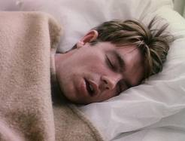
Рекомендуем сутки разделить на три части
Подготовка к экзаменам в школе и дома-8 часов
Спорт, прогулки на свежем воздухе- 8 часов
Сон - не менее 8 часов

Slide 12
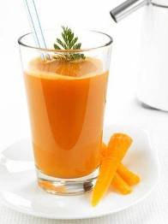
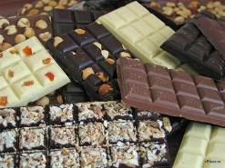
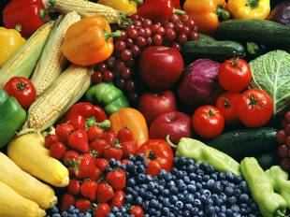
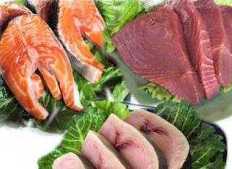
Рекомендуем правильно питаться. Питание должно быть 3-4 разовым, калорийным, богатым витаминами. Полезно употреблять в пищу шоколад, овощи, фрукты, рыбу, мясо.

Slide 13
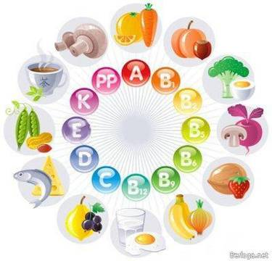
Для улучшения памяти:
морковь с растительным маслом, ананасовый сок.
Для концентрации внимания:
половинка репчатого лука в день.
Для творческого озарения:
чай из тмина
(2 чайные ложки семян на чашку).
Для успеха в изучении наук:
капуста и лимон.
Для хорошего настроения:
бананы – «фрукты счастья»

Slide 14
Организуйте для ребенка место для подготовки к экзаменам. Поставьте на стол предметы в желтой и фиолетовой тональности. Эти цвета повышают активность, работоспособность.

Slide 15
Простые советы
Не повышайте тревожность подростка на кануне экзаменов
Не тревожьтесь об оценке, которую подросток получит на экзамене, и не критикуйте его после экзамена.
Контролируйте режим подготовки к экзаменам, не допускайте перегрузок.
Помогите детям распределить темы подготовки по дням.
Помните: главное - снизить напряжение и тревожность ребёнка и обеспечить ему необходимые условия для занятий.

Slide 16
Подбадривайте детей, хвалите их за то, что они делают хорошо. Повышайте их уверенность в себе, так как чем больше ребенок боится неудачи, тем более вероятности допущения ошибок. Говорите чаще детям:
Ты у меня все сможешь!
Я уверена , ты справишься с экзаменами!
Я тобой горжусь!
Чтобы не случилось, ты для меня самый лучший!

Slide 17
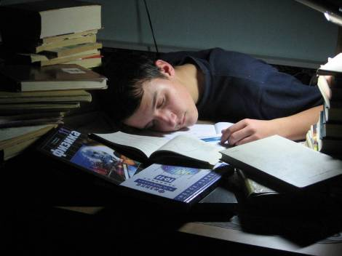
Наблюдайте за самочувствием ребенка, никто, кроме Вас, не сможет во время заметить и предотвратить ухудшение состояния ребенка, связанное с переутомлением. Контролируйте режим подготовки ребенка, не допускайте перегрузок, объясните ему, что он обязательно должен чередовать занятия с отдыхом.

Slide 18
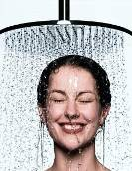
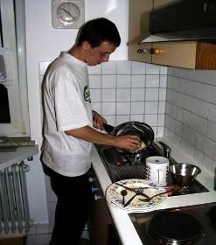
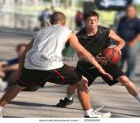
Контрастный душ
Смотреть на горящую свечу
Мытье посуды

Slide 19
Покричать то громко, то тихо
Вдохнуть глубже до 10 раз
Скомкать газету и выбросить ее

Slide 20
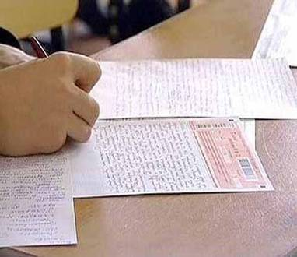
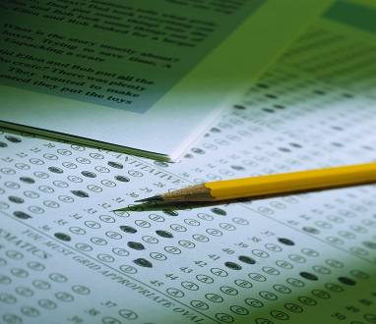
Обеспечьте ребенку полноценный отдых, он должен отдохнуть и как следует выспаться.

Slide 21
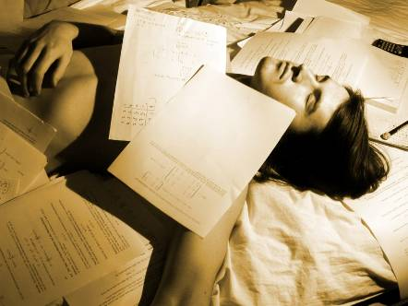

Slide 22
Советы психолога родителям
Не тревожьтесь о количестве баллов, которые ребенок получит на экзамене, и не критикуйте ребенка после экзамена.
Не повышайте тревожность ребенка накануне экзаменов – это может отрицательно сказаться на результате тестирования.
Подбадривайте детей, хвалите их за то, что они делают хорошо.
Наблюдайте за самочувствием ребенка.
Контролируйте режим подготовки ребенка, не допускайте перегрузок.
Обеспечьте дома удобное место для занятий, проследите, чтобы никто из домашних не мешал.
Обратите внимание на питание ребенка.
Помогите детям распределить темы подготовки по дням.
Ознакомьте ребенка с методикой подготовки к экзаменам. Ребенок должен отдохнуть и как следует выспаться.
И помните: самое главное - это снизить напряжение и тревожность ребенка и обеспечить подходящие условия для занятий.

Slide 23
Копева Елена Владимировна
Электронный адрес:
elena.kopteva.78@mail.ru
Контактный телефон:
8-904-537-09-24,
раб.тел. 24-02-05

Slide 24
Спасибо за внимание!

